Slide 1
上机实验1
TDD测试驱动开发实验

Slide 2
TDD测试驱动开发实验
实验名称： TDD测试驱动开发实验
实验目的
  理解TDD测试驱动开发的思想
  掌握TDD测试驱动开发的基本过程。
实验内容和要求
  阅读：Kent Beck 《测试驱动开发》
  基于TDD开发一个判断字符串是IP4地址的功能
  使用任何OO语言
  使用xUnit测试框架

Slide 3
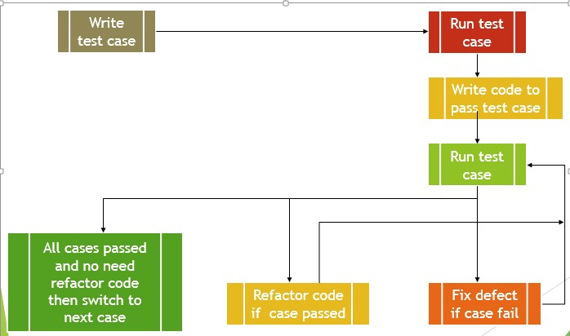
实验过程

Slide 4
实验时间：2次上机时间
实验结果：提交电子版实验报告
提交时间和方式
  15周2上课时交
  以班为单位提交
  报告文件名为：学号-姓名.pdf

